Slide 1
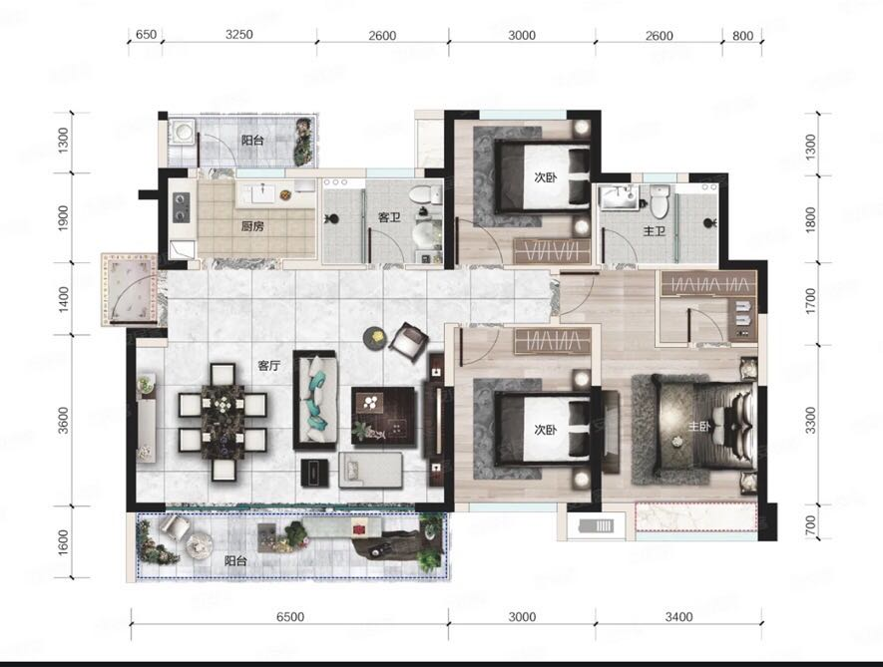

Slide 2
60
洗衣台
床
2×1.5
柜子
柜子
柜子
电视柜
柜子
餐厅柜
鞋柜
沙发
床头柜
餐桌
茶几
上下床
2×1.5
床
2×1.8
床头柜

Slide 3
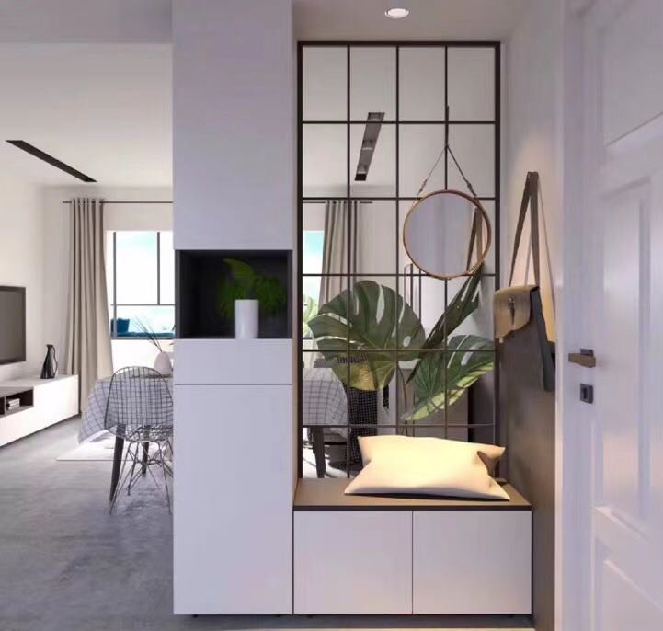
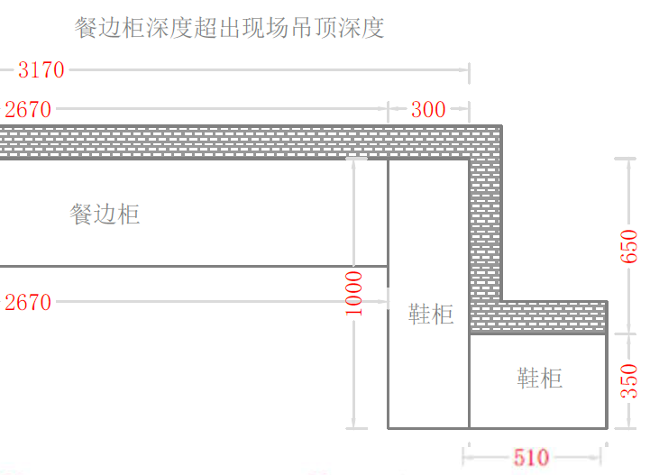
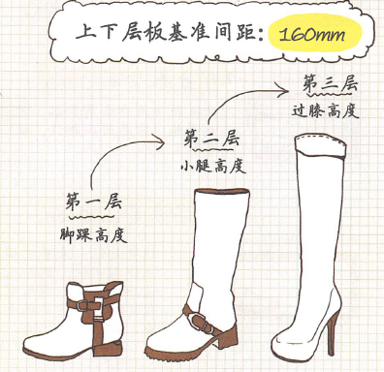
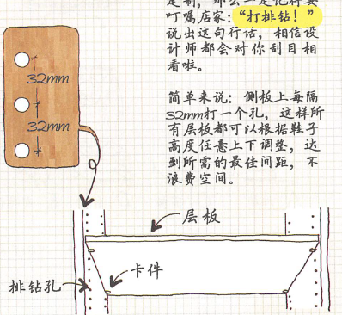
玄关
50x130，白+橡木色
打排钻（32cm间隔）
反弹器海蒂斯
810

Slide 4
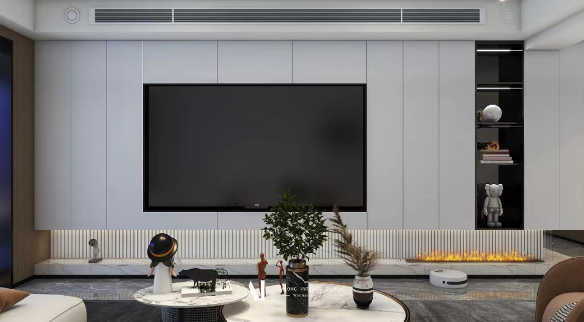
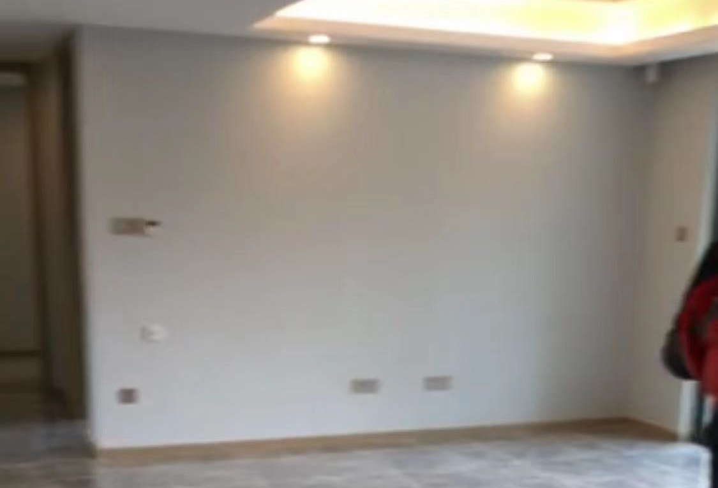

电视墙
53
53
70
电视70寸
155x90.5
240
53
60
30
抽屉
抽屉
抽屉
267
53
320

Slide 5
50
50
50
餐厅柜
右开
左开
左开
右开
左开
左开
45
88
双开门冰箱
90.8x190.5
预留100x195
沙贝灰+山核胡桃
深40cm
120
电源面板
52
240
镂空背板：
0.52*1.39*299=216元
右开
抽屉
抽屉
抽屉
右开
左开
左开
120
100
139
50
100
面积 | 单价 | 总价
0.52*1.39 | 699 | 216
4.26 | 299 | 2980
 |  | 3196
289

Slide 6
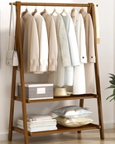
主卧衣帽间
抽屉
抽屉
镂空（行李箱）
镂空（行李箱）
抽屉
抽屉
抽屉
抽屉

Slide 7
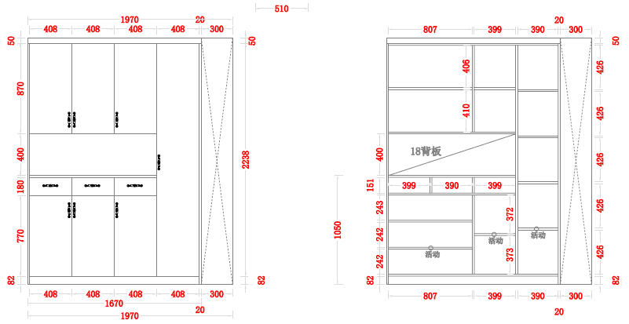
插
座

Slide 8
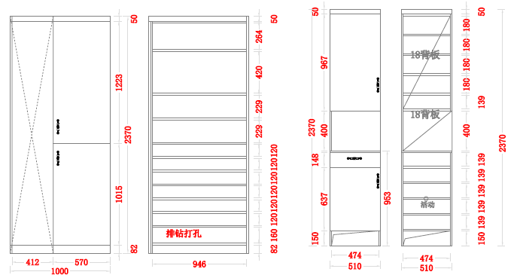
抽屉尺寸应该为139？
不用排钻打孔了

Slide 9
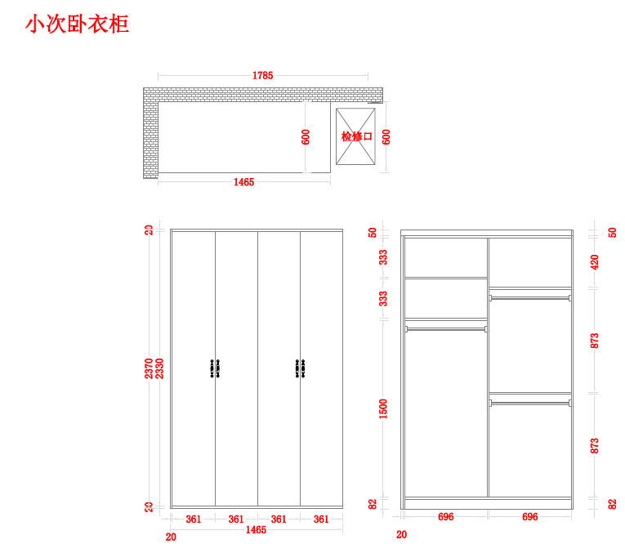
有衣杆
有衣杆
1026
1500
720
333

